Slide 1
獨立研究報告: 手書製作
製作人:詹詠甯、陳琮崴

Slide 2
目錄
1.研究動機
2.研究目的
3.文獻探討
4.研究步驟

Slide 3
1.研究動機
Youtube新趨勢:「製作手書」
會看Youtuber為主的「手書」
訂閱做手書的Youtuber
喜歡「手書」的原因:
不像「動畫」講究
有質感
感覺能輕鬆做專業影片
製作自己的「手書」

Slide 4
2.研究目的
一、結合班上最受歡迎的遊戲和生活中的
人、事、物來製作「手書」
二、能做出與該Youtuber影片質感相當的影片

Slide 5
3.文獻探討
一、「手書」
(一)定義：
MAD（動畫音樂影片）的同人製作影片
(二)來源：
日本視頻網站
二、製作方法
(一)繪製素材
(二)放到威力導演上編輯
(三)常見的形式：
據音樂編造畫面
據「本家」還原
參考資料：https://zh.moegirl.org/zh-tw/手书
https://www.youtube.com/watch?v=GYPkfJZGKIw（劇Dorama）

Slide 6
4.研究步驟
1.決定主題
最受歡迎的遊戲
隨機抽樣法
母群體:全班25位同學
抽28、27、8、23
２.決定本家
適合加遊戲的「本家」
「本家」:魚二
YouTube最沒凝聚力吃雞小隊！？ | エフピーエスft.路白羽神
原因：
手書內容與遊戲相關

Slide 7
4.研究步驟
3.比較本家與自製手書相似處
不讓自製手書跟本家差太多
分析方法：
本家影片截圖、遊戲畫面
做分析
代表意義做分析比較
找出共同點
取代畫面
4.繪製手書
繪製工具：手繪板
畫在紙上拍攝不清楚
比較容易
資優班有手繪板
繪製軟體：sai
資優班有這軟體
繪製人物：原班的一些同學

Slide 8
4.研究步驟
5.影片編輯
要有效率
好用、容易上手的編輯軟體
編輯軟體：威力導演
資優班老師有教如何使用

Slide 9
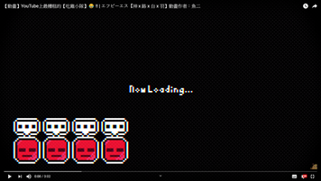
畫好的圖片

Slide 10
THANKS FOR WATCHING!!!

